Slide 2
Neziskový sektor

Slide 3
Cílem neziskových organizací je uspokojení řady lidských potřeb:
Ochrana lidských práv
Ochrana přírodního prostředí
Rozvoj kultury, sportu
Věda a vzdělání
Výkon státní správy

Slide 4
Státní neziskové organizace
Organizační složky státu
plně financovány státem
ministerstva a jiné správní úřady státu, soudy, státní zastupitelství…
Příspěvkové organizace
zřízené k plnění úkolů ve státním zájmu
mají vlastní právní subjektivitu
organizační útvary, který v určité oblasti zastupují stát, nemají vlastní právní subjektivitu
zřizovatel jim poskytuje příspěvek na provoz, mají příjmy i z vlastní činnosti
školy, dětské domovy, muzea, knihovny

Slide 5
Nestátní neziskové organizace
Nadace
Občanská sdružení
Obecně prospěšné společnosti
Církevní organizace
Politické strany

Slide 6
Nadace
Sdružení majetku k dosahování obecně prospěšných cílů
Nadace Alfréda Nobela, Hlávkova nadace, Nadace Charty 77

Slide 7

Občanská sdružení
Sdružení občanů k různým účelům, ke sdílení společných zájmů
Registrované Ministerstvem vnitra ČR – asi 79 000
Sportovní kluby, ochotnické spolky…

Slide 8
Obecně prospěšné společnosti
Účelem obecně prospěšné společnosti je poskytování obecně prospěšných služeb
Jsou registrovány u příslušných soudů

Slide 9
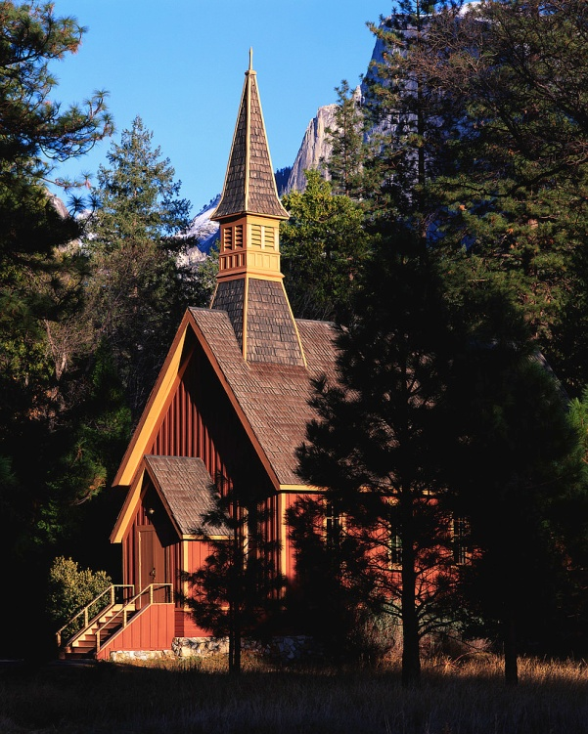
Církevní organizace
Organizace věřících
Registrováno asi 3 500 církevních organizací

Slide 10
Politické strany
Jsou politické organizace, které nominují kandidáty do veřejných úřadů, prosazují určitou ideologii
Registrováno asi 80 politických stran
Př. ODS, TOP 09, ČSSD…

Slide 11
Financování neziskových organizací
Vklady členů
Příspěvky od státu
Sponzorské dary
Granty – účelově vázané prostředky

